Slide 1
La legalizacion de marihuana en Puerto Rico y sus efectos demograficos.
Hector Javier Ortiz Domenech
801-14-5072
ECON-4416

Slide 2
Pregunta de Investigacion
Que efectos demográficos ocurren en Puerto Rico si se legaliza la marihuana?

Slide 3
Descripcion de los Datos
American Fact Finder – informacion de población (Estados Unidos)
Junta de Planificacion - Matriz de Puerto Rico (Local)
Departamento de Salud Puerto Rico- pacientes por enfermedad
Departamento de Salud Publica (Estados Unidos) – paciente por enfermedad

Slide 4
Metodología I: Insumo producto
Es una representación ordenada de forma matricial, del equilibrio entre la oferta y la utilización de bienes y servicios por parte de los sectores de la economía en un periodo de tiempo determinado.
Matriz Insumo Producto es un cuadro de cuenta de doble entrada que describe cuantitativamente las relaciones que existen entre las actividades productivas, y entre estas y los usuarios finales de los bienes y servicios.
La razón por utilizar esta metodología te ayuda a identificar las relaciones interindustriales entre sectores. Luego de tener los sectores que se estimulan de manera directa se pueden identificar los efectos de segundo nivel para cada industria (manera indirecta).

Slide 5
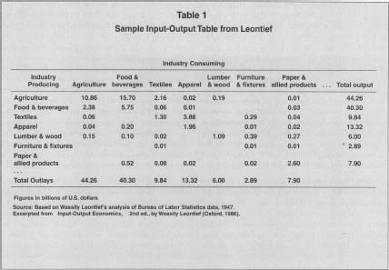
Ejemplo de una matriz de insumo producto (leontief)

Slide 6
Metodología II: Media móvil integrada autorregresiva (ARIMA)
Un modelo de media móvil integrada autorregresiva (ARIMA) es una generalización de un modelo de media móvil autorregresiva (ARMA). Ambos modelos se ajustan a datos de series temporales para comprender mejor los datos o para predecir los puntos futuros de la serie.
Los modelos ARIMA se aplican en algunos casos donde los datos muestran evidencia de no estacionariedad, donde se puede aplicar una o más veces una etapa de diferenciación inicial para eliminar la no estacionariedad. Variable no estacionaria : población de Puerto Rico.
La razón para utilizar este método estadístico fue que utiliza toda la información de la variable escogida y provee información importante para poder proyectar eficientemente.

Slide 7
Ejemplo: Variable de población de Puerto Rico.
$$φ_{t}= ωφ_{t−1}+ δε_{t−1}+ε_{t}$$
$φ_{t}$ = población de Puerto Rico(variable diferenciada)
$φ_{t−1}$ = autorregresivo de primer nivel
$ω$ = coeficiente del autorregresivo ( $−1≤ω≤1)$
$ε_{t−1}$ = media móvil de primer nivel
$δ$ = coeficiente de la media móvil ($−1≤δ≤1)$
$ε$= termino de error.

Slide 8
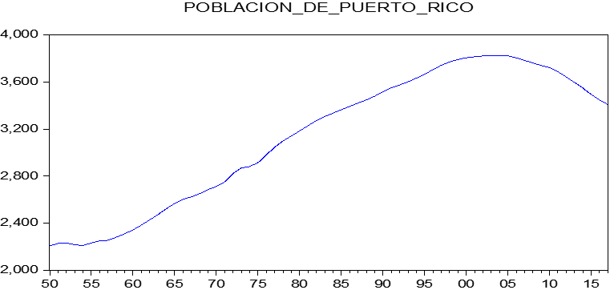
Posibles Limitaciones
Limitación de los Datos – dado que en una gran parte de los lugares es ilegal el consumo o el tratamiento observamos una escasez de dato y documento de transacciones, estadísticas y entre otros.
Poca Literatura – Al ser un tema económico reciente hay poca investigaciones ocurriendo en la actualidad.

